Slide 1
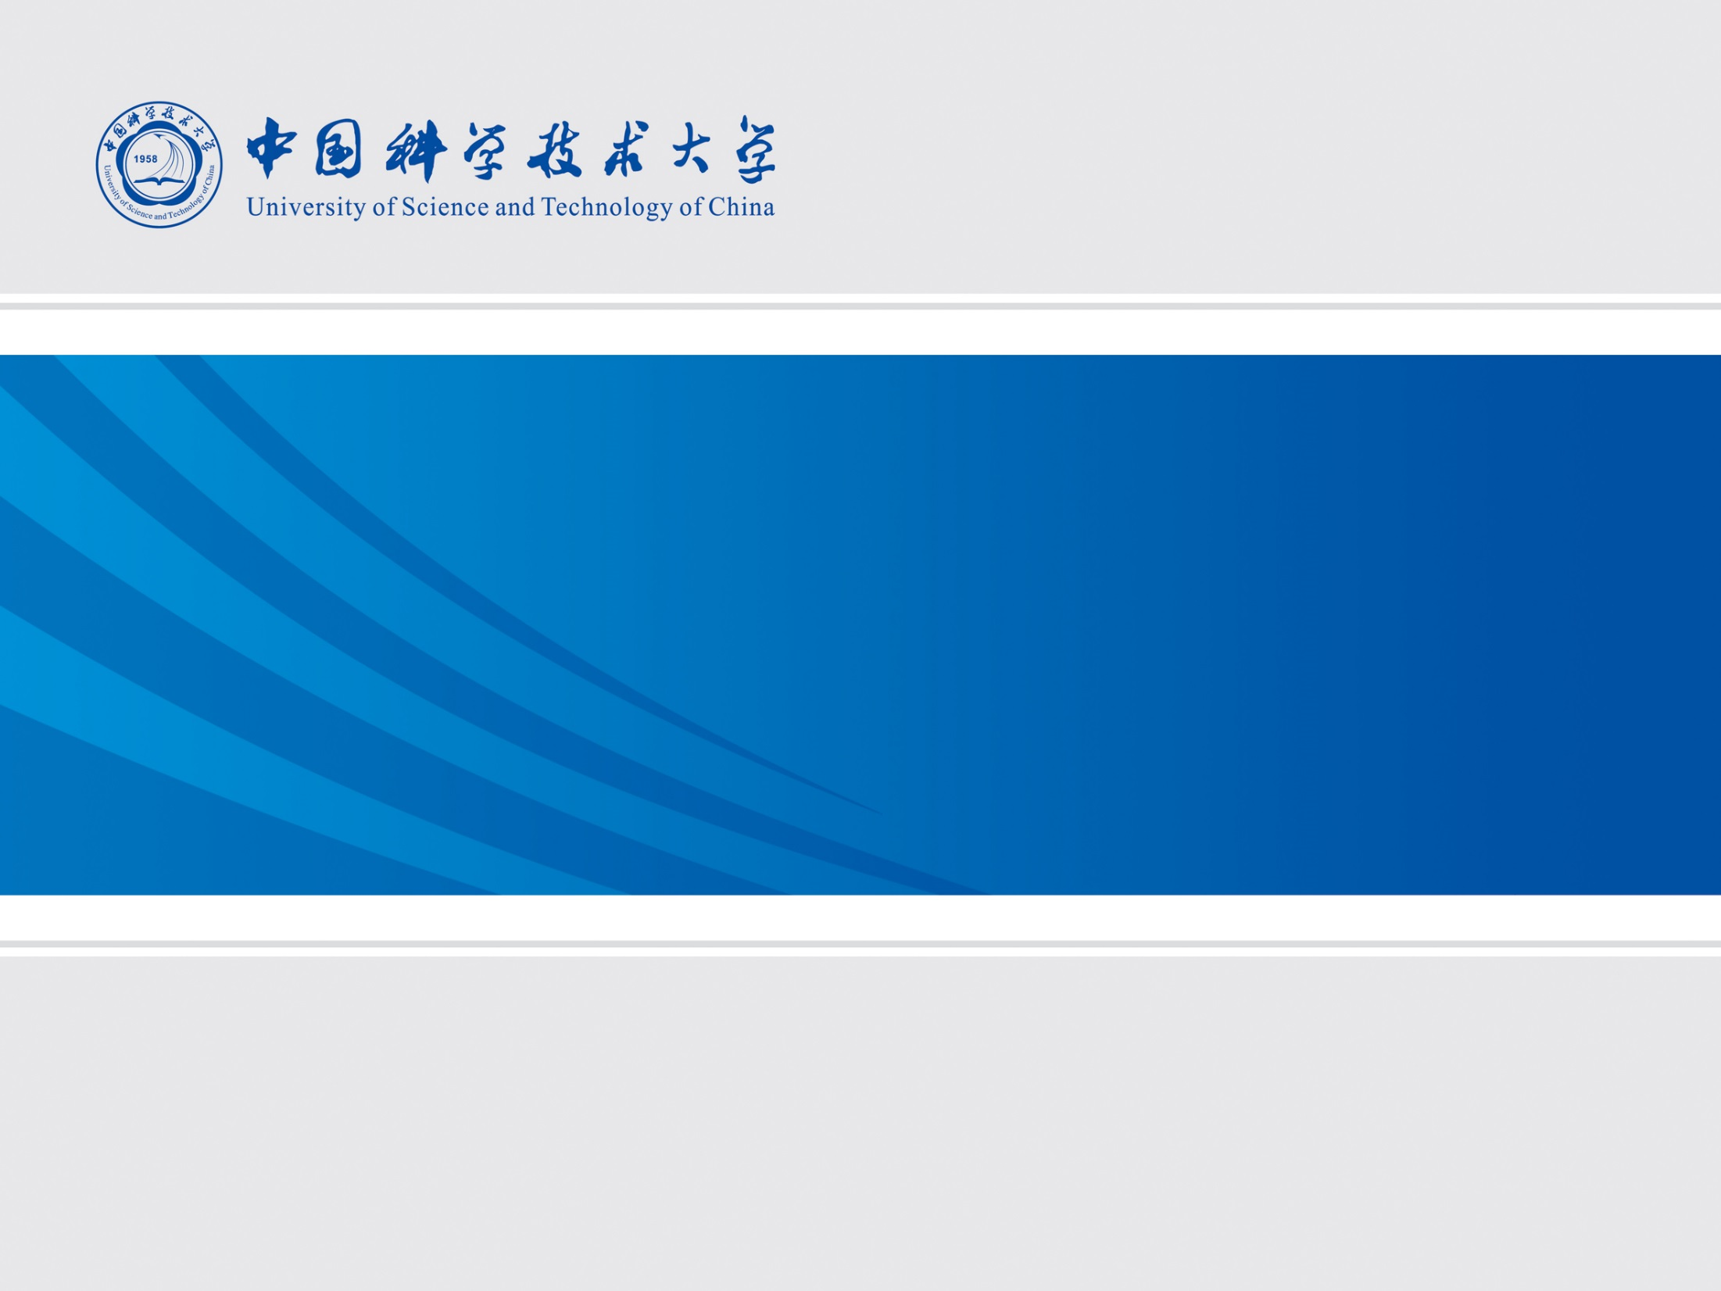
云计算及安全 ——Cloud Computing & Cloud Security
计算机科学与计算学院 熊焰

Slide 2


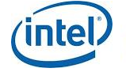






引言
近年来，云计算已成为IT业界最热门的研究方向之一。几乎所有的主流IT厂商都在谈论云计算，既包括硬件厂商（IBM、英特尔等）、软件开发商（微软等），也包括互联网服务提供商（Google、Amazon等）和电信运营商（AT&T、中国移动等）。这些企业覆盖了整个IT产业链，构建了一个完整的云计算生态系统。

Slide 3


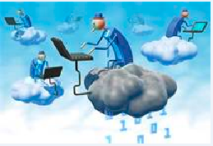
引言
什么是云计算?

Slide 4
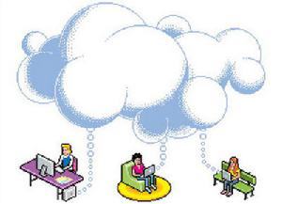
引言
云计算的最终目标是将计算、服务和应用作为一种公共设施提供给公众，使人们能够像使用水、电、煤气和电话那样使用计算机资源。

Slide 5
目录
云计算
云计算概述
云计算体系结构
云计算关键技术
云计算研究现状
云安全技术
云安全特征与挑战
云安全体系与关键技术

Slide 6
云计算起源（续）
2006年3月，亚马逊推出弹性计算云服务。
2006年8月9日，Google首席执行官埃里克·施密特在搜索引擎大会首次提出“云计算”的概念。
2007年10月，Google与IBM开始在美国大学校园，推广云计算的计划，这项计划希望能降低分散式计算技术在学术研究方面的成本，并为这些大学提供相关的软硬件设备及技术支持。
2008年7月29日，雅虎、惠普和英特尔宣布一项涵盖美国、德国和新加坡的联合研究计划，推出云计算研究测试床，推进云计算。该计划要与合作伙伴创建6个数据中心作为研究试验平台，每个数据中心配置1400个至4000个处理器。
2008年8月3日，戴尔正在申请“云计算” 商标。戴尔在申请文件中称，云计算是“在数据中心和巨型规模的计算环境中，为他人提供计算机硬件定制制造”。

Slide 7
云计算起源
2010年3月5日，Novell与云安全联盟（CSA）共同宣布一项供应商中立计划，名为“可信任云计算计划”。
2010年7月，美国国家航空航天局和包括Rackspace、AMD、Intel、戴尔等支持厂商共同宣布“OpenStack”开放源代码计划。
微软在2010年10月表示支持OpenStack与Windows Server 2008 R2的集成；而Ubuntu已把OpenStack加至11.04版本中。
2011年2月，思科系统正式加入OpenStack，重点研制OpenStack的网络服务。

Slide 8
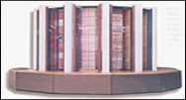
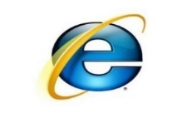
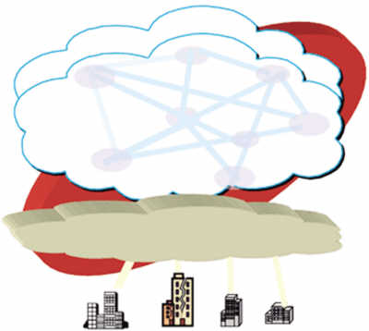
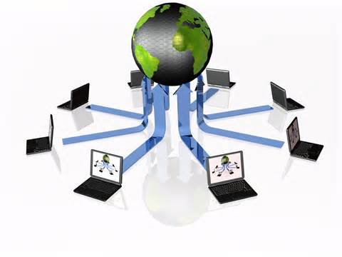
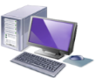
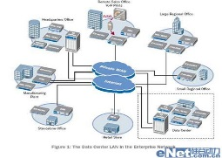

云计算起源（续）
计算资源的演进：从集中到分布再到集中
集中式时代
网络时代
分布式时代
云时代

Slide 9
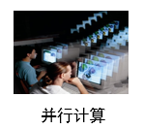
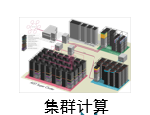
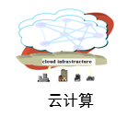
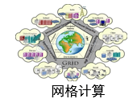
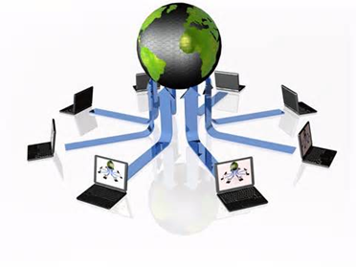
云计算发展路线
网络计算
分布式计算

Slide 10
并行计算
（并行计算）Parallel Computing
是指同时使用多种计算资源解决计算问题的过程，其主要目的是快速解决大型且复杂的计算问题
特点：把计算任务分派给系统内的多个运算单元
并行机的多CPU和多存储器
并行计算问题的特征
将工作分离成离散部分，有助于同时解决
随时并及时地执行多个程序指令（多CPU同时运行）
多计算资源下解决问题的耗时要少于单个计算资源下的耗时

Slide 11
分布式计算
（分布式计算）Distributed Computing
所谓分布式计算是一门计算机科学，它研究如何把一个需要非常巨大的计算能力才能解决的问题分成许多小的部分，然后把这些部分分配给许多计算机进行处理，最后把这些计算结果综合起来得到最终的结果。
特点：把计算任务分派给网络中的多台独立的机器
优点：
稀有资源可以共享
通过分布式计算可以在多台计算机上平衡计算负载
可以把程序放在最适合运行它的计算机上

Slide 12
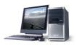
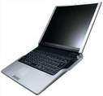
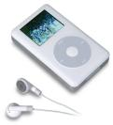
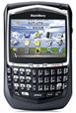
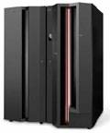
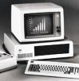
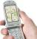
云计算
PC
C/S
云计算
硬件为中心
软件为中心
服务为中心
数据在云端：不怕丢失，不必备份；
软件在云端：不必下载自动升级；
无所不在的计算：在任何时间、任何地点、任何设备登录即可进行计算服务；
强大的计算：空间大，快速度。

Slide 13
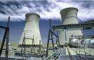



云计算（续）
电：从购买发电设备到购买电力服务
信息：从购买软硬件到购买信息服务
现代发电厂
信息服务提供商
发电机
软件
计算
存储
有了云计算，广大用户无需自购软、硬件，甚至无需知道是谁提供的服务，只关注自己真正需要什么样的资源或者得到什么样的服务。

Slide 14
云计算定义
到目前为止， 云计算还没有一个统一的定义。云计算领先者如Google、Microsoft 等IT 厂商，依据各自的利益和各自不同的研究视角都给出了对云计算的定义和理解。
维基百科：是一种基于互联网的计算方式，通过这种方式，共享的软硬件资源和信息可以按需提供给计算机和其他设备。
Google ：将所有的计算和应用放置在“云”中，设备终端不需要安装任何东西，通过互联网络来分享程序和服务。
微软：认为云计算的应是“云+端”的计算，将计算资源分散分布，部分资源放在云上，部分资源放在用户终端，部分资源放在合作伙伴处，最终由用户选择合理的计算资源分布。
美国国家标准与技术实验室：云计算是一个提供便捷的通过互联网访问一个可定制的IT 资源共享池能力的按使用量付费模式（IT 资源包括网络，服务器，存储，应用，服务），这些资源能够快速部署，并只需要很少的管理工作或很少的与服务供应商的交互；

Slide 15
云计算定义(续)
狭义云计算
狭义云计算是指IT基础设施的交付和使用模式，通过网络以按需、易扩展的方式获得所需的资源（硬件、平台、软件）。
广义云计算
广义云计算是指服务的交付和使用模式，通过网络以按需、易扩展的方式获得所需的服务。这种服务可以是IT和软件、互联网相关的，也可以是任意其它的服务。

Slide 16
云计算基本特征

Slide 17
云计算优势
按需服务
快速服务
通用性
高可靠性
极其廉价
超大规模
虚拟化
高扩展性

Slide 18
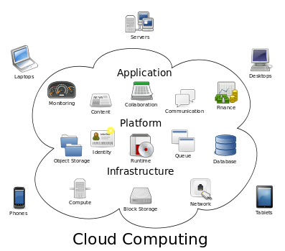
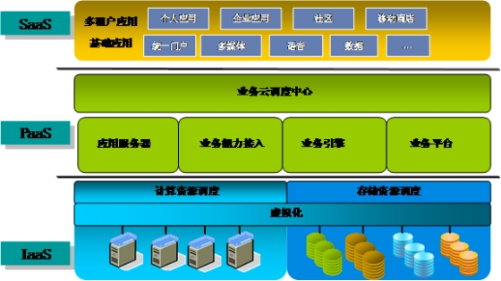
云计算模式
软件即服务（SaaS）
——Software as a Service
平台即服务（PaaS）
—— Platform as a Service
基础设施既服务（IaaS）
—— Infrastructure as a Service

Slide 19
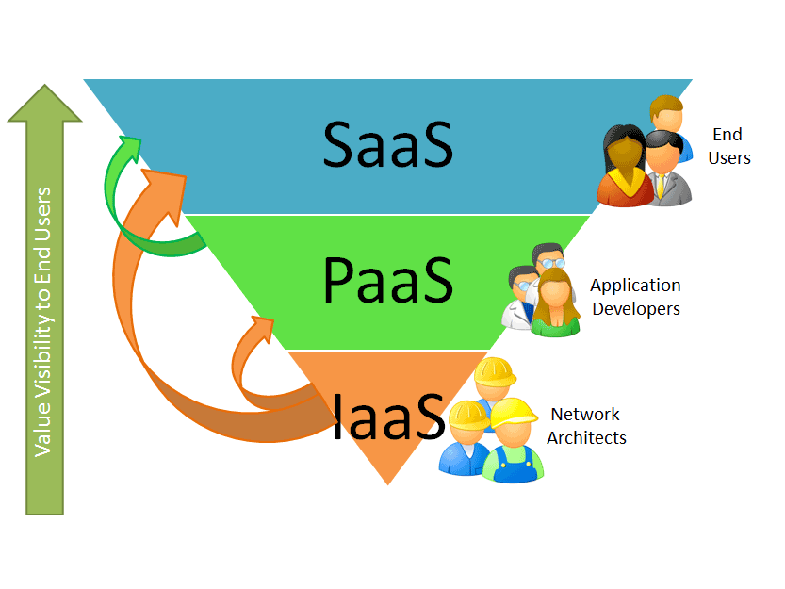
云计算模式(续)
云计算的服务体系
服务租赁化
平台可伸缩化
资源虚拟化

Slide 20

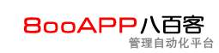

软件即服务（SaaS）
提供给客户的服务是服务商运行在云计算基础设施上的应用程序，可以在各种客户端设备上通过瘦客户端界面访问，比如浏览器。客户不需要管理或控制的底层的云计算基础设施，包括网络、服务器、操作系统、存储，甚至单个应用程序的功能.
如：Google APPS、SoftWare+Services；

Slide 21


平台即服务（PaaS）
提供给客户的是将客户用供应商提供的开发语言和工具（例如Java，python,.Net）创建的应用程序部署到云计算基础设施上去。客户不需要管理或控制的底层的云基础设施，包括网络、服务器、操作系统、存储，但客户能控制部署的应用程序，也可能控制应用的托管环境配置。
如：IBM IT Factory、Google APPEngine、Force.com；

Slide 22

SaaS & PaaS 示例
－SaaS & PaaS
Google 云计算IT架构
Google应用
托管的第三方应用
办公套件
日历
视频分享
照片分享
邮件
VoIP/IM
地图服务
搜索
广告
云计算IT平台
GFS
BigTable
MapReduce
集群管理
定制化硬件，集装箱式数据中心

Slide 23




基础设施即服务（IaaS）
提供给客户的是出租处理能力、存储、网络和其它基本的计算资源，用户能够部署和运行任意软件，包括操作系统和应用程序。客户不管理或控制的底层的云计算基础设施，但能控制操作系统、储存、部署的应用，也有可能选择网络组件（例如，防火墙，负载均衡器）。
如： Amazo Ec2、IBM Blue Cloud、Sun Grid；

Slide 24

实例
计算
存储
数据库
消息队列
支付
计费
人工智能
搜索
订单履行
其他设施能力
EC2
S3
Simple
DB
SQS
DevPay
FPS
MT
Alexa
Search
FWS
Other…
AWS – Amazon Web Services
Amazon Technology Platform（计算，存储，网络）
战略：利用内部IT资源平台，对外提供IT公用服务
作为云计算的推动者，Amazon 历经2年多时间形成了基本成熟的云计算服务
商业模式
计算，存储，带宽等IT基础设施出租
Web基础能力，电子商务基本能力作为服务出租
按需使用，按需付费
网上支付
客户
互联网应用开发者
企业（纳斯达克，纽约时报）
面向全球，目前主要集中在北美和欧洲，09年已经启动中国市场拓展
合作伙伴
IBM、Microsoft、Oracle、Google、Apple
进展
到08年11月为止，已经有45万开发者基于Amazon AWS开发Web应用
存储对象数从07年4月份50亿增长到08年10月份的290亿，在一年半的时间里增长6倍
08年云服务收入约4亿美金

Slide 25
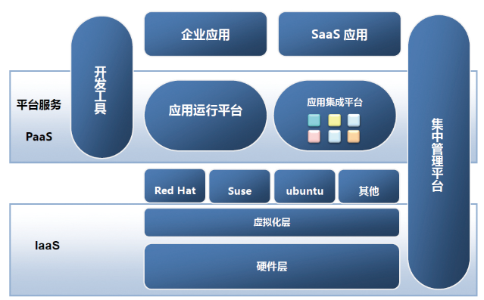

Slide 26
云计算部署模式
类型 | 特征
公共云 | （1）一般由大型IT服务商利用自己的云基础架构，向所有用户提供云计算服务； （2）用户可以通过互联网访问公共云中的服务，但不能长期独占； （3）云端提供的服务具有通用性；
私有云 | （1）组织机构自己搭建云基础架构，面向组织机构内部或特定客户； （2）组织机构对自己的云计算平台具有自主权，可以根据自己的需求进行自主创新； （3）云端提供的服务具有针对性；
混合云 | （1）组织机构同时混合使用公共云和私有云； （2）组织机构对私有云具有自主权，但对公共云没有自主权； （3）组织机构可以在公共云提供的通用服务基础上，运用自己的私有云，开发具有针对自己需求的混合云。

Slide 27
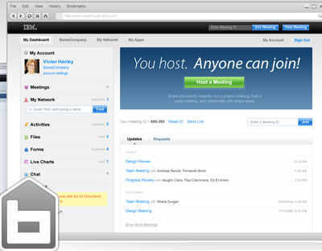

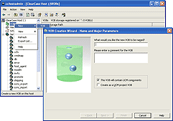

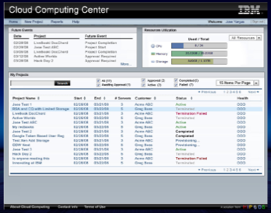
部署层次的类型
云计算部署模式（续）
业务服务
定制服务
CRM/ERP/HR
协作
服务云
On-ramps
Software as a Service
软件即服务
Metering
监控
计费
安全
High Volume
Transactions
多租赁
中间件
J2EE
Ajax
服务封装
服务管理
开发工具
开发
开发云
On-ramps
Platform as a Service
与其他云的互操作
平台即服务
服务器
网络
数据中心
存储
虚拟化，动态供应
企业云
基础设施即服务

Slide 28
云计算推动力量
虚拟化技术
宽带的普及
互联网应用增加
服务器浏览器开发技术的进步
IT基础设施利用率低下
数据中心能耗问题突出
IT管理与维护成本提高
….

Slide 29
目录
云计算
云计算概述
云计算体系结构
云计算关键技术
云计算研究现状
云安全技术
云安全特征与挑战
云安全体系与关键技术

Slide 30
云计算体系结构
云计算的基本原理是通过使计算分布在大量的计算服务器上，而非本地计算机或远程服务器中，企业数据中心的运行将更与互联网相似。这使得企业能够将资源切换到需要的应用上，根据需求访问计算机和存储系统。

Slide 31
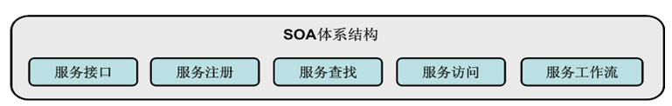
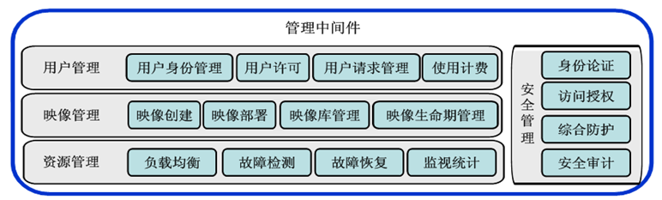
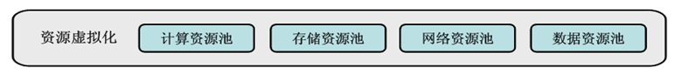
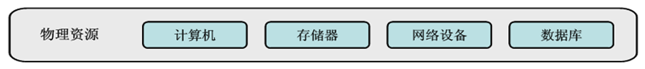
云计算技术系统结构
(Service-Oriented Architecture)

Slide 32
云计算技术系统结构（续）
云计算技术体系结构分为4层：物理资源层、资源池层、管理中间件层和SOA构建层（如上图）；
物理资源层包括计算机、存储器、网络设施、数据库和软件等；
资源池层是将大量相同类型的资源构成同构或接近同构的资源池，如计算资源池、数据资源池等。构建资源池更多是物理资源的集成和管理工作，例如研究在一个标准集装箱的空间如何装下2000个服务器、解决散热和故障节点替换的问题并降低能耗。

Slide 33
2.2云计算技术系统结构（续）
管理中间件负责对云计算的资源进行管理，并对众多应用任务进行调度，使资源能够高效、安全地为应用提供服务；
SOA构建层将云计算能力封装成标准的Web Services服务，并纳入到SOA体系进行管理和使用，包括服务注册、查找、访问和构建服务工作流等。管理中间件和资源池层是云计算技术的最关键部分，SOA构建层的功能更多依靠外部设施提供。

Slide 34
云计算技术系统结构（续）
计算的管理中间件负责资源管理、任务管理、用户管理和安全管理等工作。
资源管理负责均衡地使用云资源节点，检测节点的故障并试图恢复或屏蔽之，并对资源的使用情况进行监视统计；
任务管理负责执行用户或应用提交的任务，包括完成用户任务映象(Image)的部署和管理、任务调度、任务执行、任务生命期管理等等；

Slide 35
云计算技术系统结构（续）
用户管理是实现云计算商业模式的一个必不可少的环节，包括提供用户交互接口、管理和识别用户身份、创建用户程序的执行环境、对用户的使用进行计费等；
安全管理保障云计算设施的整体安全，包括身份认证、访问授权、综合防护和安全审计等。

Slide 36
云计算和下一代IT架构
商业流程
强化:
减少费用
& 提高质量
用户界面 & 接口
服务/资源管理
& 安全
协作消息
虚拟化:
简单接入, 提高终端用户管理 & 使用最大化
虚拟应用
虚拟信息
集成&开发
自动化:
提高速度和预言性 & 减少劳动力
底层结构虚拟
虚拟存储
虚拟进程

Slide 37






云计算和下一代IT架构(续)
商业流程
云计算应用
(“Software-as-a-Service”)
用户界面 & 接口
服务/资源管理
& 安全
协作消息
虚拟应用
集成&开发
虚拟信息
底层结构虚拟
虚拟存储
虚拟进程

Slide 38




云计算和下一代IT架构(续)
商业流程
用户界面 & 接口
服务/资源管理
& 安全
协作消息
云平台
(“Platform-as-a-Service”)
虚拟应用
Integration, Event & Deployment
集成&开发
虚拟信息
底层结构虚拟
虚拟存储
虚拟进程

Slide 39


云计算和下一代IT架构(续)
商业流程
用户界面 & 接口
服务/资源管理
& 安全
云协作
协作/消息
虚拟应用
虚拟信息
集成 & 开发
底层结构虚拟
虚拟存储
虚拟进程

Slide 40





云计算和下一代IT架构(续)
商业流程
用户界面 & 接口
服务/资源管理
& 安全
协作/消息
虚拟应用
云存储
集成 & 开发
虚拟信息
底层结构虚拟
云服务器/处理
虚拟
存储
虚拟
进程

Slide 41







云计算和下一代IT架构(续)
商业流程
基础设施
(“Infrastructure-as-a-Service”)
软件
(“Software-as-a-Service”)
用户界面 & 接口
服务/资源管理
& 安全
协作/消息
虚拟应用
集成 & 开发
Virtualized Information
虚拟信息
服务/资源管理
& 安全
底层结构虚拟
虚拟
存储
虚拟
进程

Slide 42
目录
云计算
云计算概述
云计算体系结构
云计算关键技术
云计算研究现状
云安全技术
云安全特征与挑战
云安全体系与关键技术

Slide 43
云计算关键技术
云计算的目标是以低成本的方式提供高可靠、高可用、规模可伸缩的个性化服务。为了达到这个目标，需要数据中心管理、虚拟化、海量数据处理、资源管理与调度、QoS 保证、安全与隐私保护等若干关键技术加以支持。
虚拟化技术
分布式技术
数据中心构建技术
云计算安全技术
云计算编程模型
…….

Slide 44
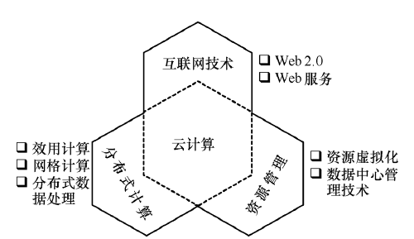
云计算与相关技术的联系

Slide 45
IaaS 层关键技术
IaaS 层是云计算的基础。通过建立大规模数据中心，IaaS 层为上层云计算服务提供海量硬件资源。同时，在虚拟化技术的支持下，IaaS 层可以实现硬件资源的按需配置，并提供个性化的基础设施服务。
主要研究问题：
如何建设低成本、高效能的数据中心；
如何拓展虚拟化技术，实现弹性、可靠的基础设施服务。

Slide 46

数据中心相关技术
下一代数据中心的特征
消除异构化系统之间障碍
快速动态部署资源和服务
虚拟化
云计算平台对资源的独立，兼容各类应用平台
计算，存储，网络资源的智能化统一管理
面向业务的资源的定制化部署
智能
基于云计算
的基础架构
绿色
虚拟化技术与绿色科技结合，降低能耗
先进、高效、智能的系统散热方案
智能化的环境控制和能效管理系统
低成本
虚拟化提高资源利用率，
简化管理维度，节省维护成本
支持异构资源兼容，实现业务的平滑升级

Slide 47
数据中心相关技术
与传统的企业数据中心不同，云计算数据中心具有以下特点
自治性。
规模经济。
规模可扩展。
研究重点：
① 数据中心网络设计
以低成本、高带宽、高可靠的方式连接大规模计算节点；
② 数据中心节能技术

Slide 48
虚拟化技术
虚拟化（Virtualization）
是将计算机物理资源如服务器、网络、内存及存储等予以抽象、转换后呈现出来，使用户可以采用比原本的组态更好的方式来应用这些资源。这些资源的新虚拟部份是不受现有资源的架设方式，地域或物理组态所限制。
包括：
软件虚拟化
硬件辅助虚拟化
操作系统级虚拟化

Slide 49
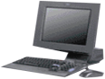




虚拟化技术
SCM
ERP
CRM
非虚拟化环境
难以管理
无灵活性
投资回报率低
众多分立的采购
LAN
WAN
Internet
HP
SCM
ERP
CRM
虚拟化环境
可管理性高
灵活的基础架构
良好的投资回报
统一的采购
VHCI
VPN
Virtual Server
Virtual Storage

Slide 50
虚拟化技术
数据中心为云计算提供了大规模资源。为了实现基础设施服务的按需分配，需要研究虚拟化技术。虚拟化是IaaS 层的重要组成部分，也是云计算的最重要特点。虚拟化技术可以提供以下特点。
资源分享
资源定制
细粒度资源管理
为了进一步满足云计算弹性服务和数据中心自治性的需求，需要研究虚拟机快速部署和在线迁移技术。
虚拟机快速部署技术
虚拟机在线迁移技术

Slide 51
PaaS 层关键技术
PaaS 层作为3 层核心服务的中间层，既为上层应用提供简单、可靠的分布式编程框架，又需要基于底层的资源信息调度作业、管理数据，屏蔽底层系统的复杂性。随着数据密集型应用的普及和数据规模的日益庞大，PaaS 层需要具备存储与处理海量数据的能力。
主要技术包括：
海量数据存储与处理技术
资源管理与调度技术

Slide 52
服务管理层
为了使云计算核心服务高效、安全地运行，需要服务管理技术加以支持。服务管理技术包括:
QoS保证机制
安全与隐私保护技术
资源监控技术
服务计费模型
….

Slide 53
目录
云计算
云计算概述
云计算体系结构
云计算关键技术
云计算研究现状
云安全技术
云安全特征与挑战
云安全体系与关键技术

Slide 54
云计算研究现状
IBM：蓝云计划
谷歌：Google App Engine
亚马逊：弹性计算云Elastic Compute Cloud (EC2)
微软：Windows Azure platform
惠普、英特尔、雅虎：Open Cirrus云计算测试平台
Salesforce：软件服务提供商
…

Slide 55
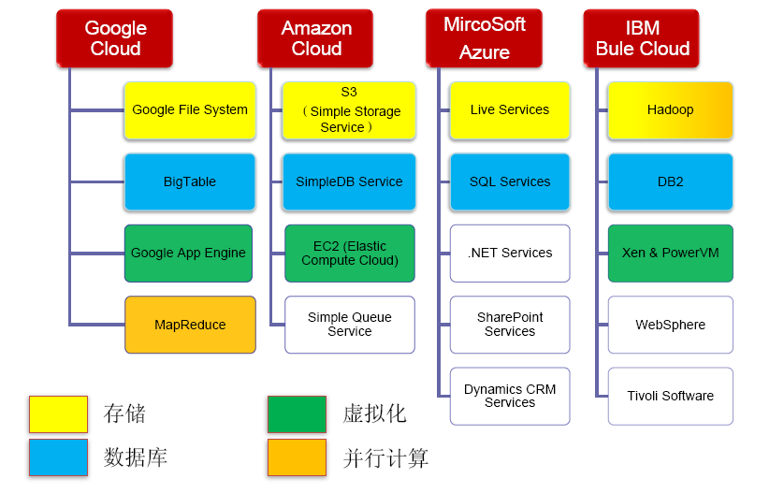
云计算研究现状

Slide 56
云计算研究现状
Google 101 计划:卡耐基梅隆大学，MIT，斯坦福大学，加利福尼亚大学伯克利分校，马里兰大学和华盛顿大学。
学生们学习如何调整自己的程序来适应Google计算机，并雄心勃勃地设计开发网络规模的项目
这些数据可能用于开发新药品和疗法、制造新的清洁能源、甚至预测地震

Slide 57
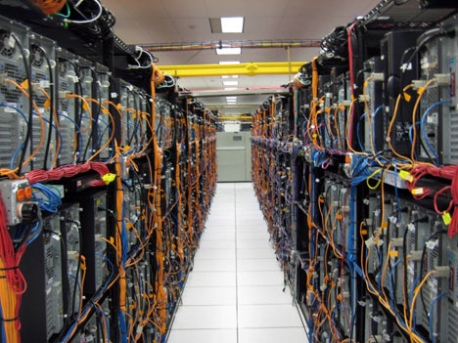
云计算研究现状
Google

Slide 58
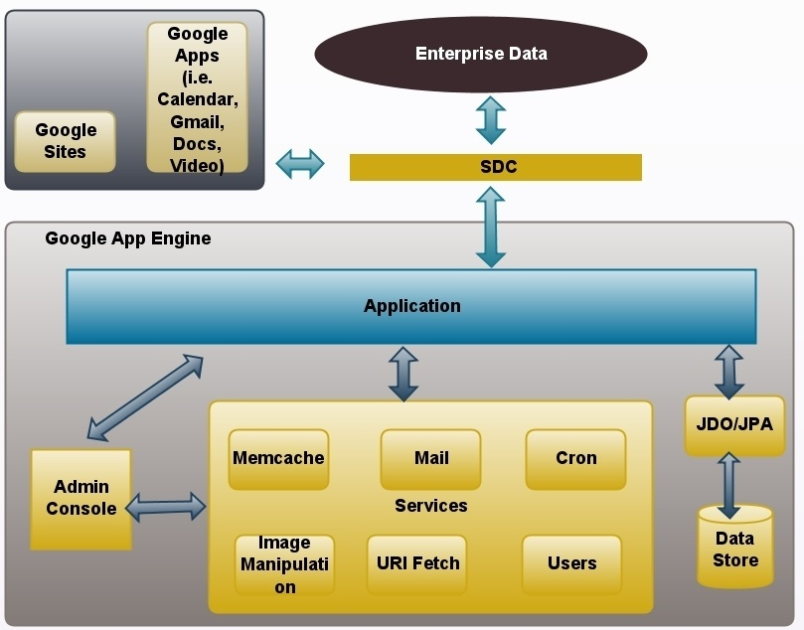
云计算研究现状
Google App Engine

Slide 59

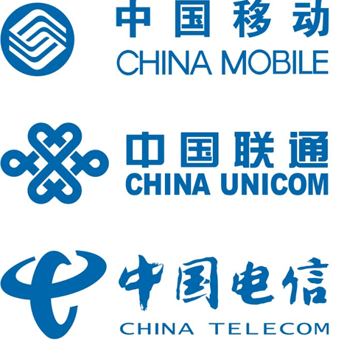








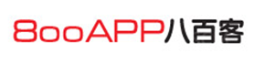
国内云计算企业

Slide 60
目录
云计算
云计算概述
云计算体系结构
云计算关键技术
云计算研究现状
云安全技术
云安全特征与挑战
云安全体系与关键技术

Slide 61
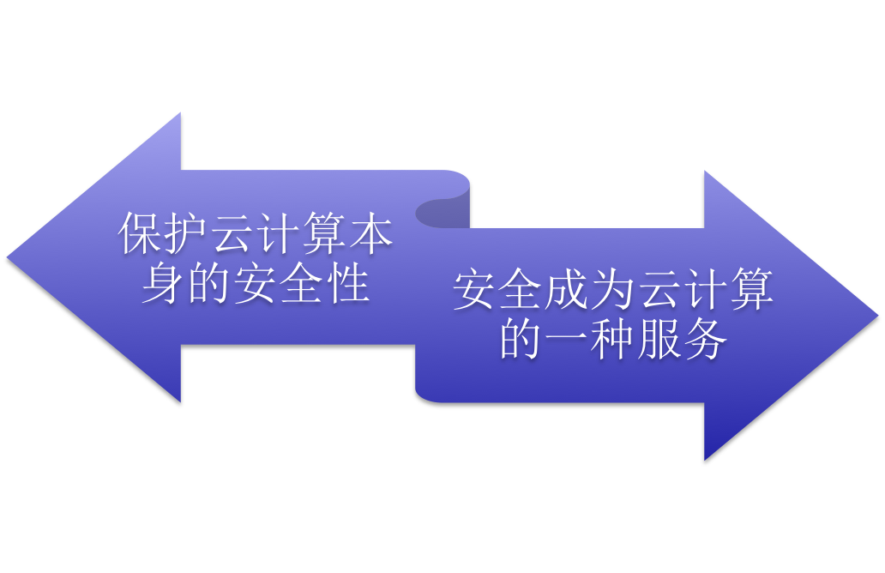
2.云安全技术
云计算安全
安全
云

Slide 62
目录
云计算
云计算概述
云计算体系结构
云计算关键技术
云计算研究现状
云安全技术
云安全特征与挑战
云安全体系与关键技术

Slide 63
云安全技术特征
云计算特有的数据和服务外包、虚拟化、多租户和跨域共享等特点,带来了前所未有的安全挑战。云计算受到产业界的极大推崇并推出了一系列基于云计算平台的服务。但在已经实现的云计算服务中，安全问题一直令人担忧。安全和隐私问题已经成为阻碍云计算普及和推广主要因素之一。
2011年1月21日，来自研究公司ITGI的消息称，考虑到自身数据的安全性，很多公司正在控制云计算方面的投资。在参与调查的21家公司的834名首席执行官中，有半数的官员称，出于安全方面的考虑，他们正在延缓云的部署，并且有三分之一的用户正在等待。
由于云计算环境下的数据对网络和服务器的依赖，隐私问题尤其是服务器端隐私的问题比网络环境下更加突出。客户对云计算的安全性和隐私保密性存在质疑，企业数据无法安全方便的转移到云计算环境等一系列问题，导致云计算的普及难以实现。

Slide 64
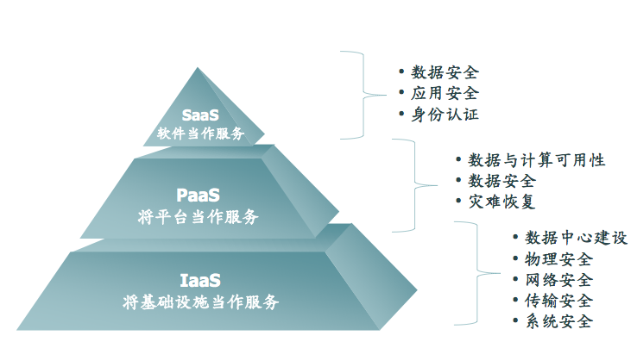

Slide 65
云计算的特点 | 安全威胁
数据和服务外包 | （1）隐私泄露 （2）代码被盗
多租户和跨域共享 | （1）信任关系的建立、管理和维护更加困难; （2）服务授权和访问控制变得更加复杂； （3）反动、黄色、钓鱼欺诈等不良信息的云缓冲 （4）恶意SaaS应用
虚拟化 | （1）用户通过租用大量的虚拟服务使得协同攻击变得更加容易，隐蔽性更强； （2）资源虚拟化支持不同租户的虚拟资源部署在相同的物理资源上，方便了恶意用户借助共享资源实施侧通道攻击。

Slide 66
云安全技术挑战
实际上，对于云计算的安全保护，通过单一的手段是远远不够的，需要有一个完备的体系，涉及多个层面，需要从法律、技术、监管三个层面进行。
传统安全技术，如加密机制、安全认证机制、访问控制策略通过集成创新，可以为隐私安全提供一定支撑，但不能完全解决云计算的隐私安全问题。
需要进一步研究多层次的隐私安全体系（模型）、全同态加密算法、动态服务授权协议、虚拟机隔离与病毒防护策略等，为云计算隐私保护提供全方位的技术支持。

Slide 67
云计算面临的安全威胁
Threat #1: Abuse and Nefarious Use of Cloud Computing
云计算的滥用、恶用、拒绝服务攻击
Threat #2: Insecure Interfaces and APIs 不安全的接口和API
Threat #3: Malicious Insiders
恶意的内部员工
Threat #4: Shared Technology Issues
共享技术产生的问题
Threat #5: Data Loss or Leakage
数据泄漏
Threat #6: Account or Service Hijacking
账号和服务劫持
Threat #7: Unknown Risk Profile
未知的风险场景

Slide 68
恶意使用
说明
影响
举例
密码破解、DDoS、恶意存取、垃圾邮件、CAPTCHA破解等
攻击者使用云的理由与合法消费者相同——低成本进行巨量处理
现在在amazonaws.com中搜索MalwareDomainList.com，可获得21个结果
“过去三年中，ScanSafe记录了与amazonaws相关的80个恶意事件” – ScanSafe博客
Amazon的EC2出现了垃圾邮件和恶意软件的问题 - Slashdot

Slide 69
数据丢失/数据泄漏
说明
影响
举例
由于不合适的访问控制或弱加密造成数据破解
因为多租户结构，不够安全的数据风险较高
数据完整性和保密性
喂，别碰我的云：可以查询第三方电脑云中的数据泄漏（UCSD/MIT）
研究详细技术，确保图像位于相同的物理硬件中，然后利用跨虚拟机攻击检查数据泄漏

Slide 70
恶意业内人士
说明
影响
举例
云供应商的员工可能滥用权力访问客户数据/功能
减少内部进程的可见性可能会妨碍探测这种违法行为
数据保密性和完整性
名誉损失
法律后果
根据Verizon的2010数据泄漏调查报告,48%的数据泄漏是业内人士造成的。在云计算环境下的情况可能更加严重。

Slide 71
流量拦截或劫持
说明
影响
举例
对客户或云进行流量拦截和/或改道发送
Twitter账户盗用
数据保密性和完整性
偷取凭证以窃取或控制账户信息/服务
声誉影响
资源恶意使用造成的后果（法律）
Zeus botnet C&C在Amazon EC2上的账户被盗用

Slide 72
共享技术潜在风险
举例
公共的硬件、运行系统、中间件、应用栈和网络组件可能有着潜在风险
影响
成功使用可能影响多个用户
Cloudburst - Kostya Kortchinksy (Blackhat 2009)
在虚拟PCI显示卡Vmware SVGA II设备中确认的任意代码执行的潜在风险
VMware Workstation、VMware Player、VMware Server和VMware ESX中的脆弱部件
说明

Slide 73
不安全的API
说明
影响
举例
API用于允许功能和数据访问，但其可能存在潜在风险或不当使用，让程序受到攻击
数据保密性和完整性
拒绝服务
P0wning可编程网络 (Websense – AusCERT 2009_
80%的测试应用程序没有使用API中的安全保护（例如不加密流量和基本验证）
经验证的CSRF、MITM和数据泄漏攻击

Slide 74
未知风险预测
说明
影响
举例
可能因为云用户没有相关知识，造成重大的数据外泄。
对安全控制的不确定性可能让顾客陷入不必要的风险。
Heartland支付系统“只愿意做最小的工作量并符合国家法律，而不会通知每一位客户他们的数据是否被盗取。” http://www.pcworld.com/article/158038/heartland_has_no_heart_for_violated_customers.html

Slide 75
目录
云计算
云计算概述
云计算体系结构
云计算关键技术
云计算研究现状
云安全技术
云安全特征与挑战
云安全体系与关键技术

Slide 76
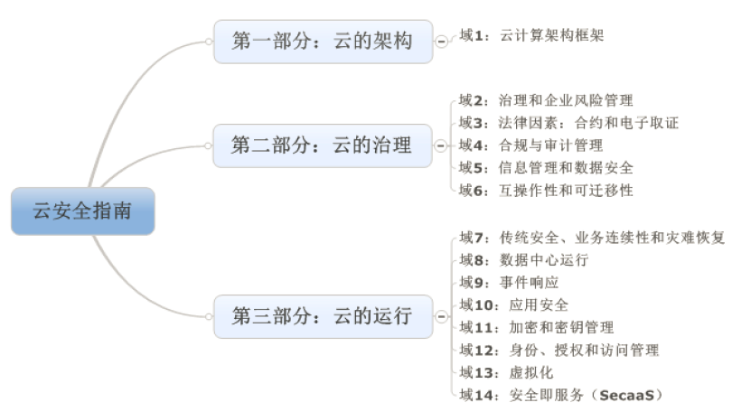
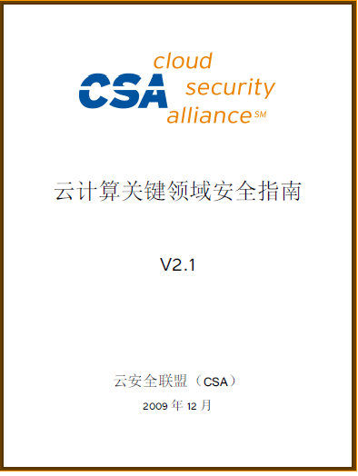
云安全指南
https://cloudsecurityalliance.org/

Slide 77
云计算的安全管控
云计算迁移前理清相关合同、SLA和架构是保 护云的最好时机
了解云提供商的“供应商”、BCM/DR、财务 状况以及雇员审查等
尽可能识别数据的物理位置
计划好供应商终止和资产清退
保留审计权利
对再投资引起的成本节省谨慎注意

Slide 78
云计算的安全管理最佳实践
云计算的安全运行
能加密则加密之,独立保管好密钥
适应安全软件开发生命周期的环境要求
理解云提供商的补丁和配置管理、安全保护等措施
记录、数据渗漏和细粒化的客户隔离
安全加固虚拟机镜像
评估云提供商的IdM集成,例如SAML, OpenID等

Slide 79
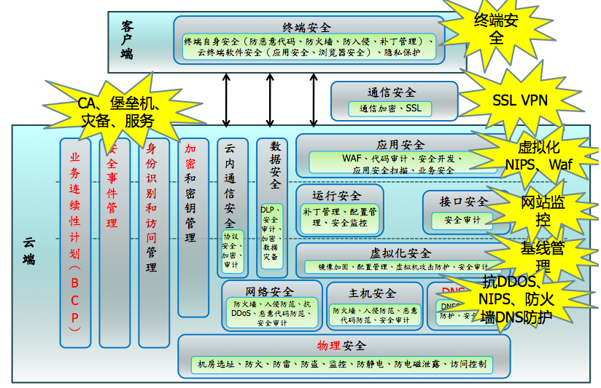
云计算平台安全框架建议

Slide 80
安全防御技术发展历程
垃圾邮件
网络钓鱼
脚本病毒
电子邮件蠕虫
间谍软件
Rootkits
宏病毒
僵尸
网络蠕虫
特洛伊
计算机病毒文件传染者
威胁格局 的发展
利益驱动
混合威胁
防病毒
安全防御技术的发展
扩大已知病毒库
防火墙
安全产品联动
服务器收集 病毒信息
形成互联网范围病毒库

Slide 81
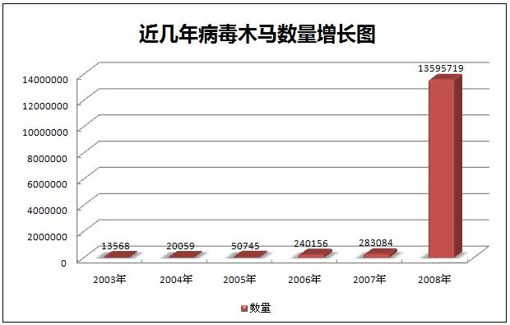
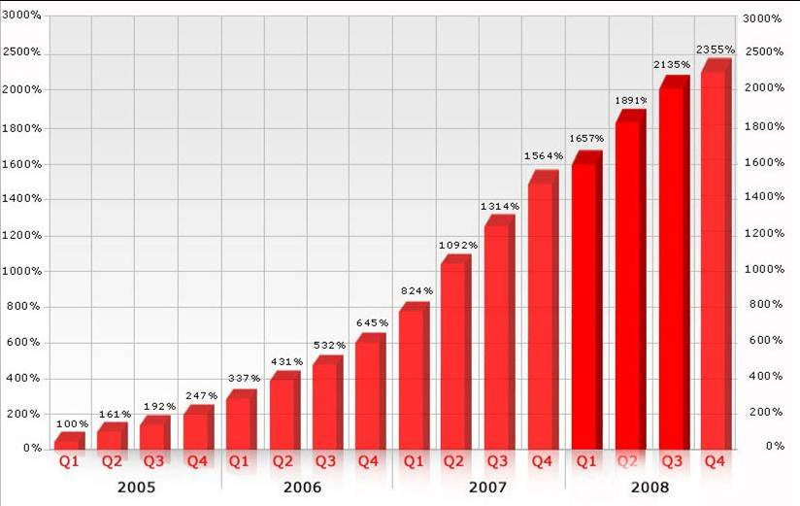
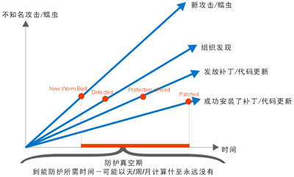

实际数据图表可以更清楚地表现网络战争的愈演愈烈。
网络威胁数量增长图
防病毒软件防护真空期

Slide 82


Slide 83







Web
Web
Web
Web
Web
3.下载恶意软件
1.用户收到黑客的垃圾邮件
4.发送信息/下载病毒
云安全
2.点击链接
对客户所访问的网页进行安全评估 –阻止对高风险网页的访问

Slide 84


获得防护所需时间（小时）
病毒代码部署
Bandwidth Consumption (kb/day)
Memory Usage (MB)
病毒代码更新
侦测到威胁
应用防护
防护更新
侦测到威胁
Conventional Antivirus
Cloud-client Architecture
Conventional Antivirus
Cloud-client Architecture
更低的带宽占用
更小的内存占用
传统代码比对技术
云安全技术
降低防护所需时间: 更快的防护＝ 更低的风险＋更低的花费
84

Slide 85



云安全优势
85

Slide 86
云安全改变信息安全行业
1
防御模式的改变
“云安全”使得网络安全防御模式由被动式向主动式转变。
2
分析模式的改变
“云安全”的出现，使原始的传统病毒分析处理方式，转变为“云安全”模式下的互联网分析模式。
3
研究方向更加明确
分析“云安全”的数据，可以全面精确的掌握“安全威胁”动向。
86

Slide 87


互联网内容
下载网站
门户网站
搜索网站
恶意威胁
来源挖掘
用户计算机
威胁挖掘集群
用户计算机
威胁信息数据中心
用户计算机
数据分析
云安全客户端
即时升级服务器
自动分析处理系统
用户计算机
用户计算机
即时查杀平台
互联网用户
云安全中心

Slide 88
谢谢大家！

